Slide 1
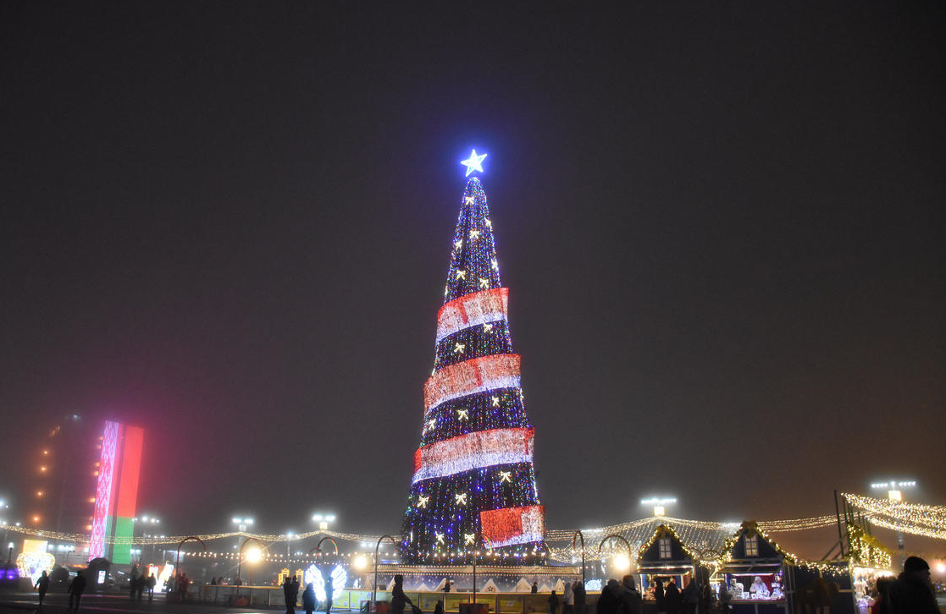
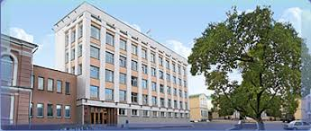
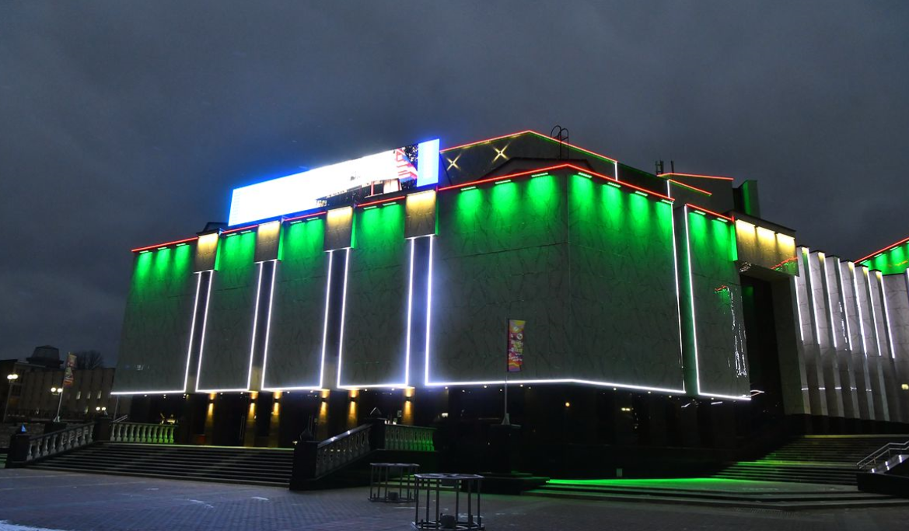
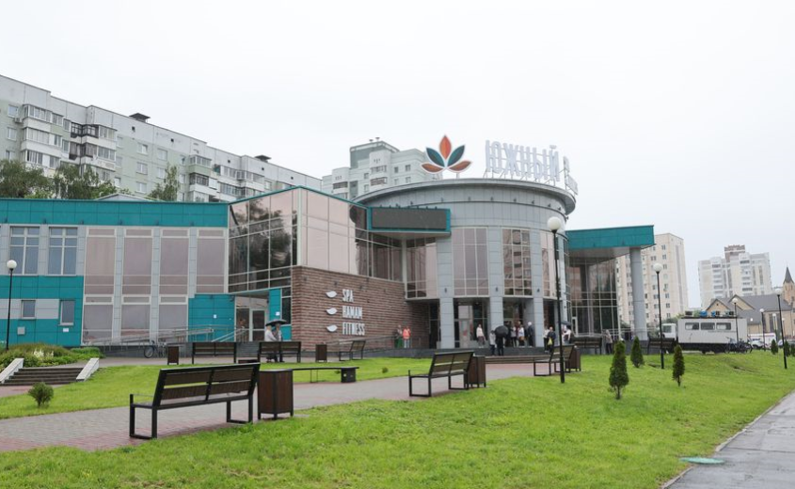
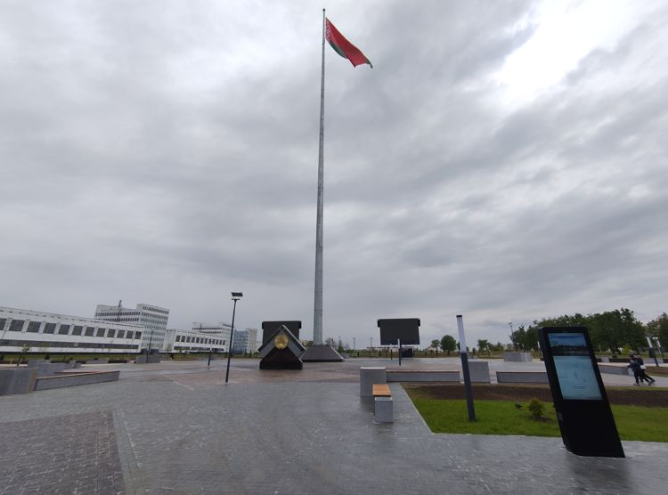
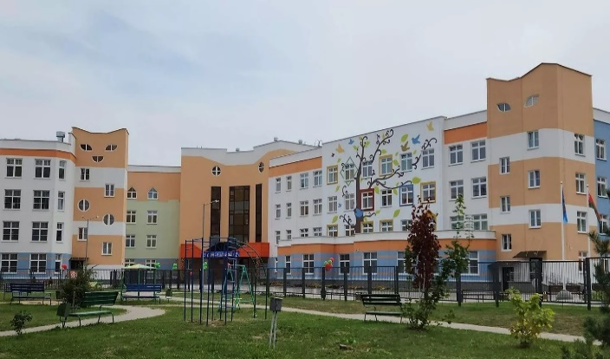
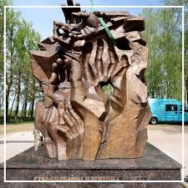
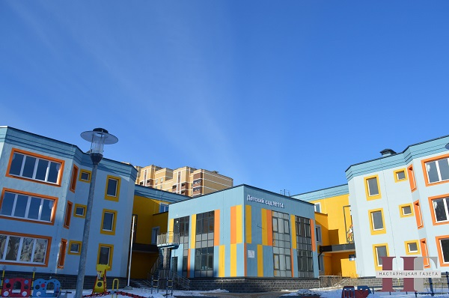
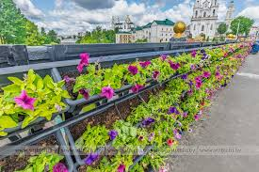
Бюджет г. Витебска на 2026 год для граждан

Slide 2
Структура бюджета
ДОХОДЫ
РАСХОДЫ
Налоговые
доходы
Неналоговые
доходы
Общегосудар-ственная
деятельность
Национальная
оборона
Национальная экономика
Безвозмездные поступления
Охрана окружающей среды
Здравоохранение
НАПРАВЛЕНИЯ ИСПОЛЬЗОВАНИЯ ПРОФИЦИТА БЮДЖЕТА
Жилищно-коммунальные услуги и жилищное строительство
Операции с ценными бумагами,
эмитируемыми Витебским горисполкомом
Возврат бюджетных кредитов, ссуд, займов, предо- ставленных на возвратной основе
Образование
Физическая культура, спорт,
культура и средства массовой информации
Операции по гарантиям местных исполнительных и распорядительных органов
Изменение остатков средств бюджета
Социальная политика

Slide 3
Бюджет города Витебска на 2026 год утвержден по доходам в сумме 825,2 млн. рублей, по расходам – 823,3 млн. рублей. Бюджет города на 2026 год сформирован с профицитом.
План по собственным доходам определен в сумме 810,1 млн. рублей с ростом к фактическим поступлениям за 2025 год на 11,8 %. Налоговые доходы запланированы в сумме 744,9 млн. рублей, неналоговые доходы – 65,2 млн. рублей.
Безвозмездные поступления из областного бюджета в структуре доходов бюджета города составляют 1,8 % или 15,1 млн. рублей, в том числе субвенции – 0,7 % (5,7 млн. рублей), межбюджетные трансферты – 1,1 % (9,4 млн. рублей). Бюджет города бездотационный.
Расходы бюджета города на 2026 год предусмотрены с ростом 105,9 % к исполнению за 2025 год. В объеме расходов средства, предусмотренные на текущие расходы, составляют 776,4 млн. рублей или 94,3 % всех расходов, из них расходы на выплату заработной платы с отчислениями, трансферты населению, расчеты за лекарственные средства, продукты питания, коммунальные услуги, субсидирование жилищно – коммунальных и транспортных услуг, оказываемых населению, субсидии организациям, реализующим твердое топливо, топливные брикеты и дрова для населения, обслуживание долга горисполкома – 568,3 млн. рублей (66,0 %). Расходы капитального характера запланированы в сумме 46,9 млн. рублей (5,7%). Сформированы резервные фонды горисполкома в сумме 10,1 млн. рублей (1,2 %).
Бюджет города социально ориентирован. Расходы социально-культурной сферы утверждены в сумме 560,6 млн. рублей или 68,1 % от общего объема бюджета.

Slide 4

Структура доходов бюджета города Витебска на 2026 год
Налоговые доходы
90,3%
Неналоговые
доходы
7,9%
Безвозмездные поступления
1,8%

Slide 5
Межбюджетные трансферты
(бюджетные средства, передаваемые из областного бюджета в бюджет города на безвозвратной и безвозмездной основе) 15,1 млн. рублей
Иные межбюджетные трансферты из областного бюджета – 9,4 млн. руб.
Субвенции (трансферт, передаваемый другому бюджету на осуществление целевых расходов) – 5,7 млн. рублей
Погашение долга органов местного управления и самоуправления
– 0,9 млн. руб.
Ремонт кровель жилых домов
– 2,4 млн. руб.
Финансирование текущего ремонта улично-дорожной сети – 2,4 млн. руб.
Проектно-изыскательские и строительно-монтажные работы по мостовым сооружениям и путепроводам – 6,8 млн. руб.
Капитальный ремонт, приобретение и замена лифтов жилищного фонда – 2,6 млн. руб.

Slide 6

Структура собственных доходов бюджета города на 2026 год
Подоходный налог
47,4%
Другие доходы
176,7
млн.
руб.
21,8%
61,4
млн.
руб.
384,2
млн.
руб.
Налог на собственность
7,6%
60,1
млн.
руб.
7,4%
Компенсация расходов государства
48,4
млн.
руб.
6,0%
45,5
млн.
руб.
5,6%
НДС
3,0%
Доходы от отчуждения имущества
24,6
млн.
руб.
Налог на прибыль
1,0%
7,7
млн.
руб.
Другие налоги от выручки от реализации товаров (работ, услуг)
0,2%
1,5 млн.
руб.
Доходы от сдачи в аренду земельных участков

Slide 7
Состав расходов бюджета города в 2026 году

Slide 8





Сеть учреждений социальной сферы города Витебска на 1 января 2026 года
Образование
Детские дошкольные учреждения 99
образования
Учреждения общего среднего образования 48
Центр коррекционно- развивающего обучения и реабилитации 1
Учреждения дополнительного образования
детей и молодежи 9
Социально-педагогический центр 3
Детский дом 1
Специальная школа-интернат 1
Специальная школа 1
Учебно-методические кабинеты 3
Здравоохранение
г. Витебска и Витебского района
Амбулаторно –
поликлинические учреждения 8
Врачебные амбулатории 16
Фельдшерско-акушерские пункты 19
Здравпункты 1
Культура
Библиотеки 16
Музеи 2
Учреждения клубного типа 2
Зоопарк 1
Социальная политика
Центр временного (ночного) пребывания лиц без определенного места
жительства 1
Центры социального обслуживания населения 3
Физкультура и спорт
Детско - юношеские школы (ДЮСШ) 5
Физкультурно-спортивный клуб «Витебск» 1
Футбольный клуб «Витебск» 1

Slide 9

Долговые обязательства Витебского горисполкома и Витебского городского Совета депутатов на 1 января 2026 г.
Виды обязательств | тыс. рублей
1. Долг органов местного управления и самоуправления, в том числе | 36649,0
1.1. Ценные бумаги (облигационные займы) | 36649,0
2. Долг, гарантированный местными исполнительными и распорядительными органами по кредитам банков, выданным субъектам хозяйствования | 0,0
ИТОГО долговых обязательств | 36649,0

Slide 10
Экономическая классификация бюджета города Витебска Всего расходов – 823,3 млн. рублей, из них:
425,0
Заработная плата с отчислениями – 51,6%
30,0
Продукты питания – 3,6%
95,7
Субсидии – 11,7%
90,0
Прочие расходы –10,9%
Содержание сооружений благоустройства -7,1%
58,0
46,9
Капитальные
расходы – 5,7%
37,7
Коммунальные услуги – 4,6%
Обслуживание ценных бумаг - 0,2%
1,9
33,9
Текущие трансферты населению – 4,1%
4,2
Лекарственные средства – 0,5%

Slide 11
Экономическая структура расходов по отраслям социальной сферы в 2026 году

Slide 12
Средства, предусмотренные на оказание государственной
поддержки населения тыс. рублей
НАИМЕНОВАНИЕ ИСТОЧНИКОВ | Утверждено на 2026 год
Выплаты социальных пособий гражданам | 4288,6
Обеспечение питанием детей первых двух лет жизни | 389,3
Выплаты опекунским и приемным семьям | 5020,6
Оплата лекарственных средств и медицинских принадлежностей, отпускаемых гражданам бесплатно или на льготных условиях | 22006,9
Удешевление стоимости твердых видов топлива, реализуемых населению | 502,4
На доплату за путевки в оздоровительные лагеря для детей отдельных категорий работников бюджетной сферы города | 158,4
Единовременная выплата семьям при рождении двух и более детей | 71,0
Выплата единовременной материальной помощи к учебному году многодетным семьям | 986,8
Проведение работ в жилых помещениях, принадлежащих отдельным категориям граждан, а также приведение печного, газового, электрического оборудования, электропроводки в соответствие с установленными требованиями в жилых помещениях, принадлежащих отдельной категории граждан | 18,6
Выполнение работ по обеспечению противопожарной безопасности домов (квартир) многодетных семей, семей, воспитывающим детей-инвалидов, неполным семьям, воспитывающим детей, находящимся в социально-опасном положении | 4,7
Помощь в обеспечении жильем (предоставление одноразовых субсидий и оказание финансовой поддержки на строительство жилья) | 90,8
Выплата пособий на погребение лиц, не работающих и не являющихся пенсионерами | 634,4
Предоставление услуг по перевозке посредством транспортного средства «Социальное такси» | 38,0
ИТОГО | 34210,5

Slide 13
Финансирование отдельных отраслей в 2026 году
(тыс.руб.)
Жилищно-коммунальное хозяйство, благо-устройство
Субсидирование ЖК услуг населению
Транспорт
Субсидирование затрат транспортных организаций
Текущий и капитальный ремонты жилфонда
Содержание и ремонт объектов благоустройства, улично-дорожной сети, мостов и путепроводов, придомовой территории, уличного освещения и т.д.
Оплата услуг оператора перевозок
Льготы по плате за ЖК услуги
Удешевление стоимости твердых видов топлива, реализуемого населению
Топливо и энергетика
131168,1
22478,9
502,4

